Slide 1



КГКП «Ясли-сад «Берёзка» отдела образования города Шахтинска управления образования Карагандинской области.
Консультативный пункт «Успеть до пяти»
«Контакт взглядов, реакция на лепет и первые слова»

Slide 2

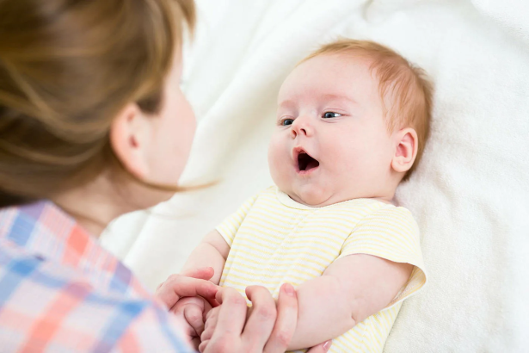
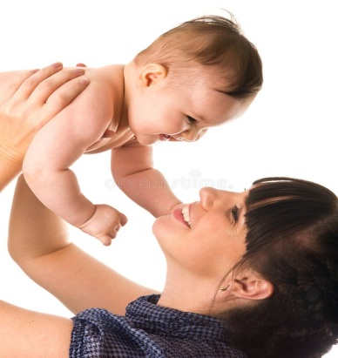
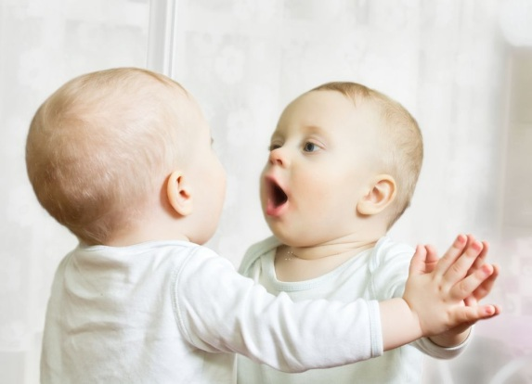
Сила зрительного контакта
Физиология доверия: Почему малыш до года и в начале второго года жизни познает мир через глаза взрослого. Как взгляд «глаза в глаза» запускает механизмы подражания и снижает уровень тревожности.
Реакция на лепет: Диалог без слов
Лепет как первая беседа: Каждый звук, гуление или слог («ба-ба», «дя-дя») — это уже полноценное речевое высказывание, требующее ответа.
Первые слова и искусство паузы (30 минут)
Запрет на «договаривание»: Как привычка договаривать фразы за ребенка тормозит развитие его самостоятельной речи и уверенности в себе.

Slide 3
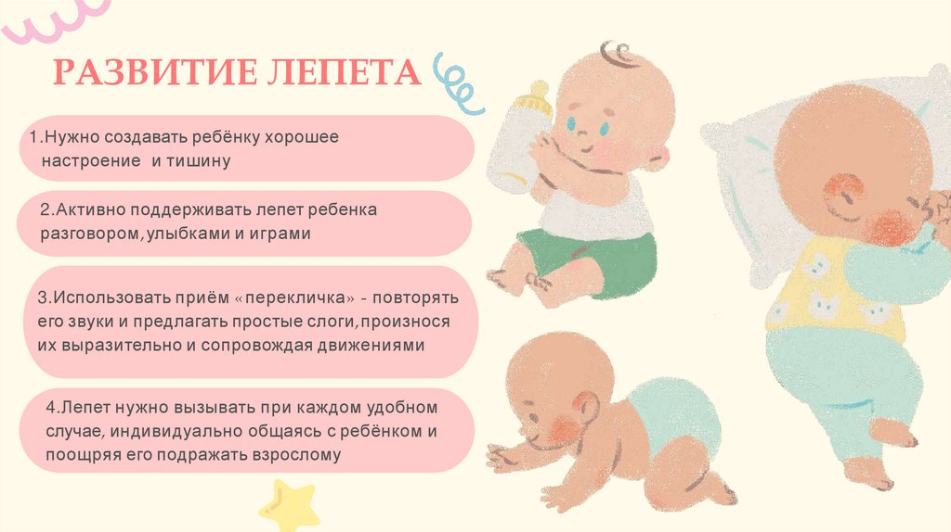
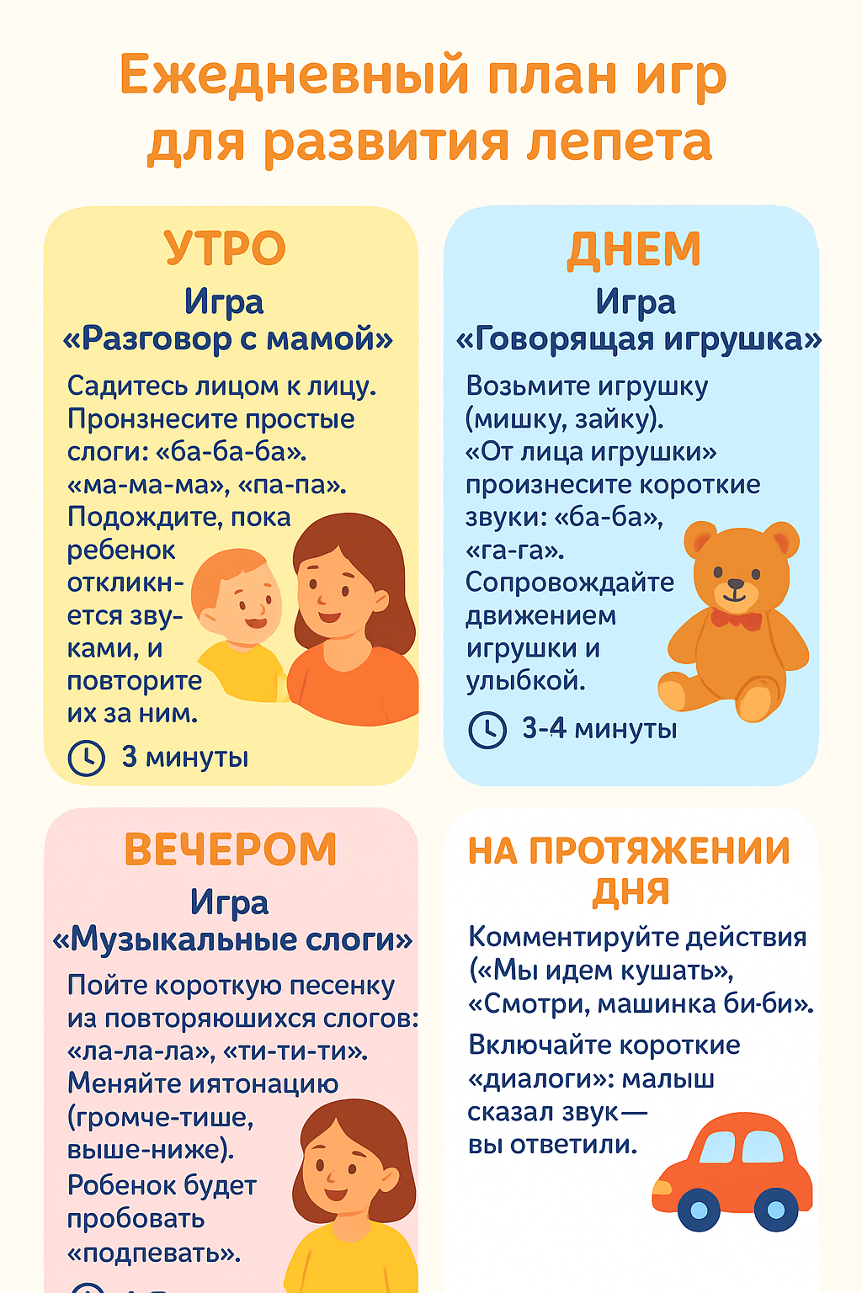
Рекомендации родителям

Slide 4



Галерея эмоций

Slide 5

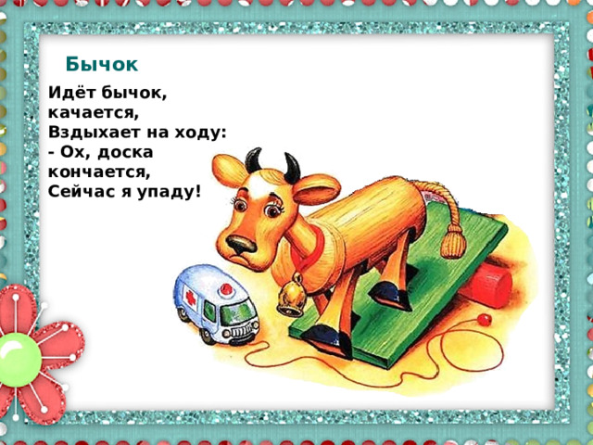



Расскажите ребёнку стихотворение, эмоционально с выражением и обсудите, эмоции (изображая её мимикой).

Slide 6

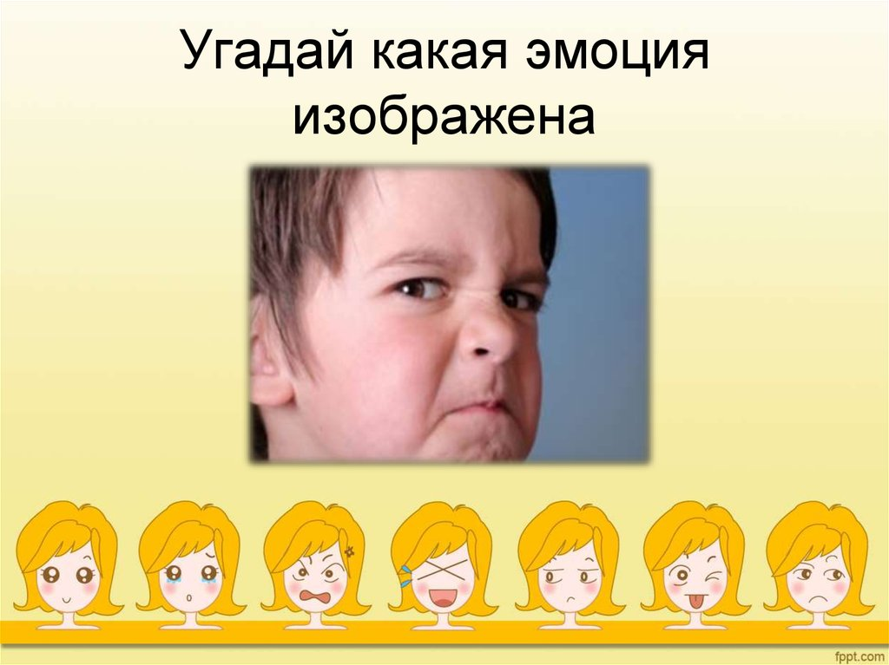

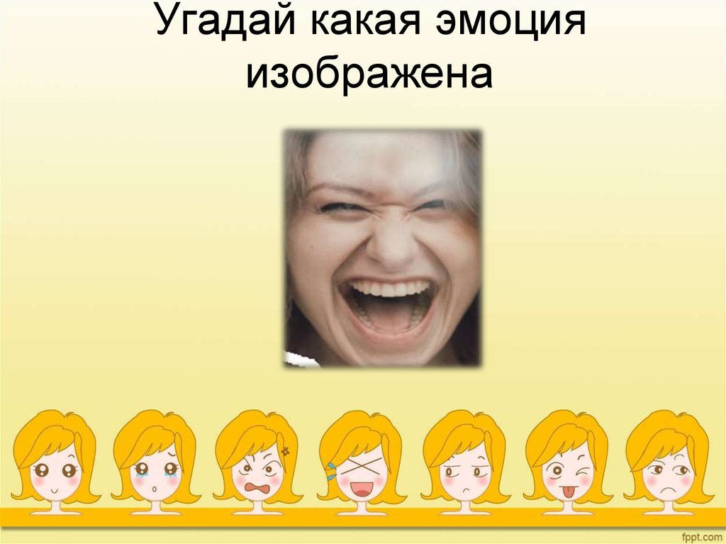
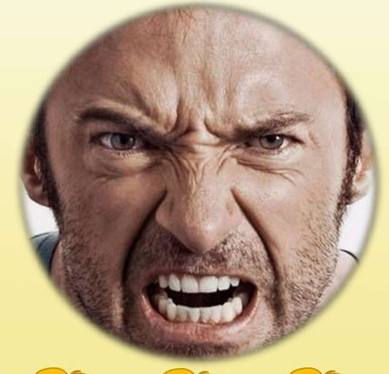

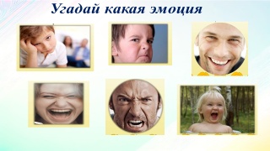
Угадай какая эмоция

Slide 7

Желаю успехов в развитии вашего малыша!

